Slide 1

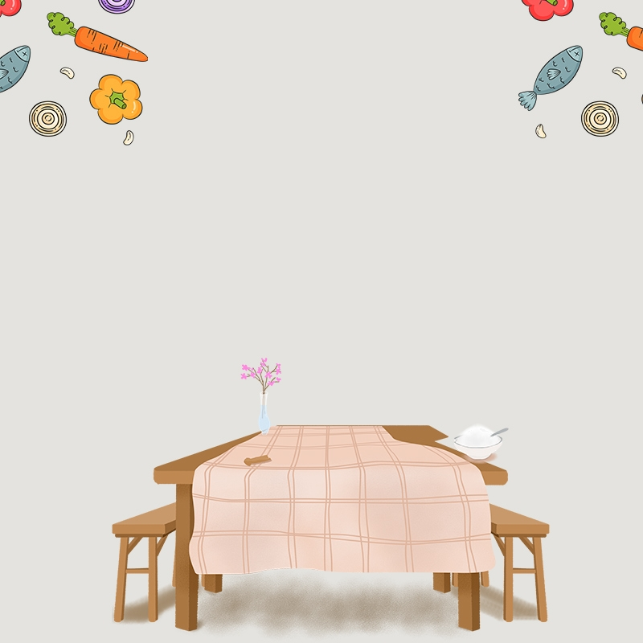

UBND QUẬN HẢI AN
TRƯỜNG MẦM NON NAM HẢI
TRÒ CHƠI:
LỰA CHỌN ĐỒ DÙNG PHÙ HỢP VỚI CÁC PHÒNG TRONG GIA ĐÌNH
TRÒ CHƠI
LỰA HỌN ĐỒ DÙNG PHÙ HỢP VỚI TỪNG PHÒNG TRONG GIA ĐÌNH
LỚP 4 TUỔI D

Slide 2

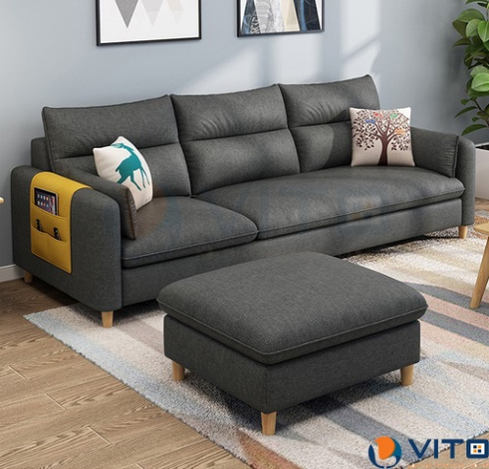
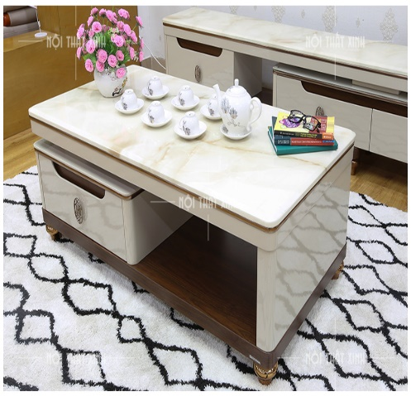
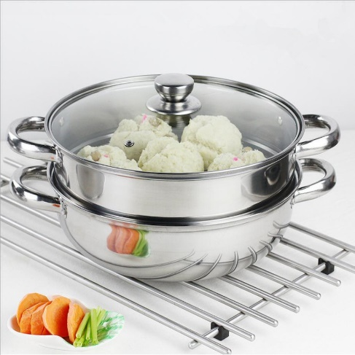
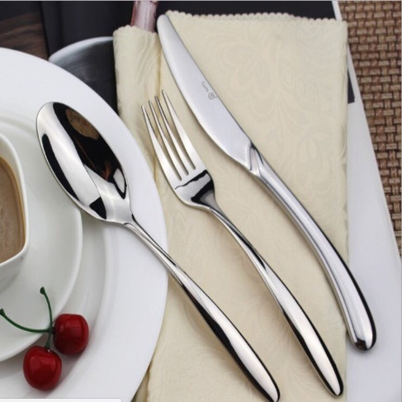
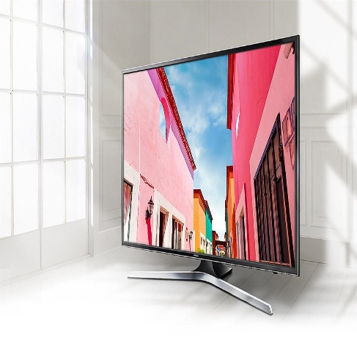
Bé hãy lựa chọn đồ dùng phù hợp với phòng khách.
Kết thúc

Slide 3
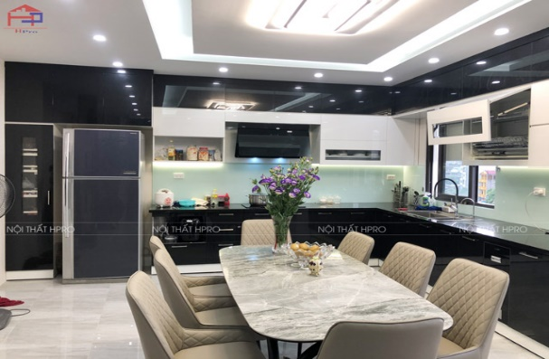
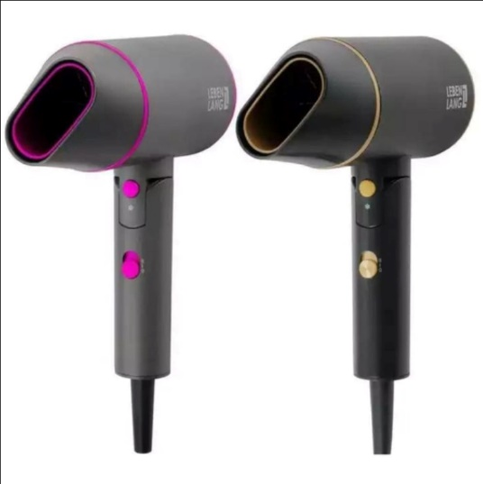
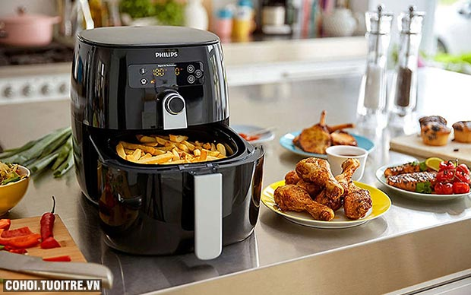
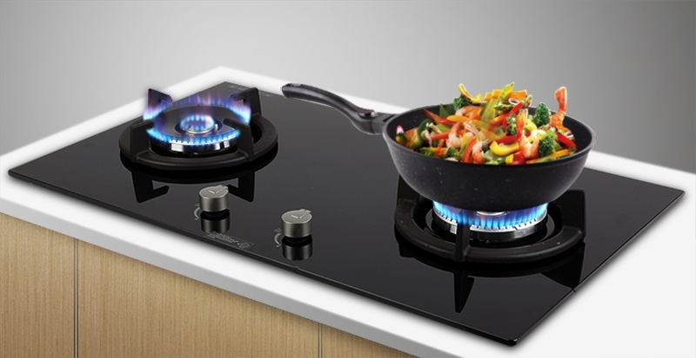

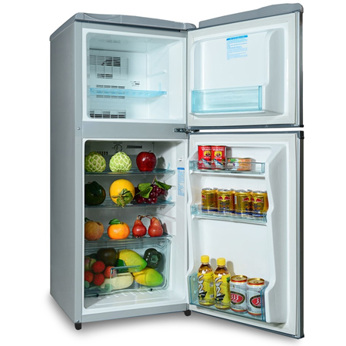
Đố bé biết
đồ dùng nào phù hợp với phòng bếp.
Tiếp tục

Slide 4
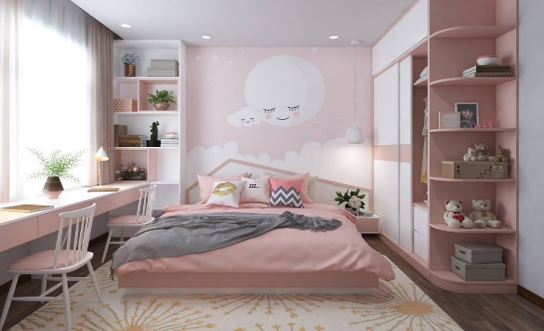
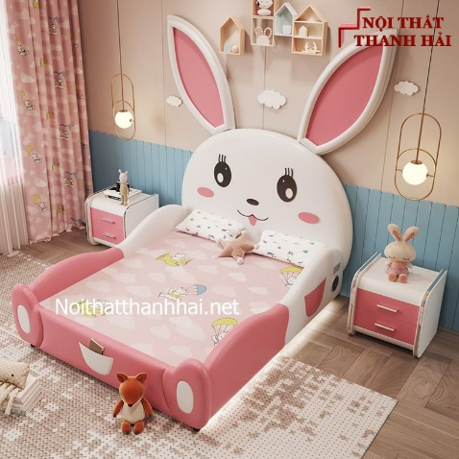
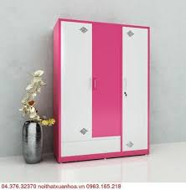
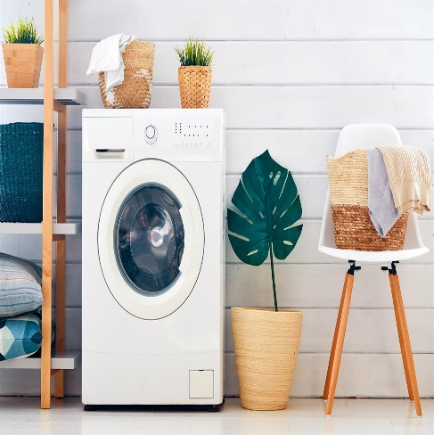
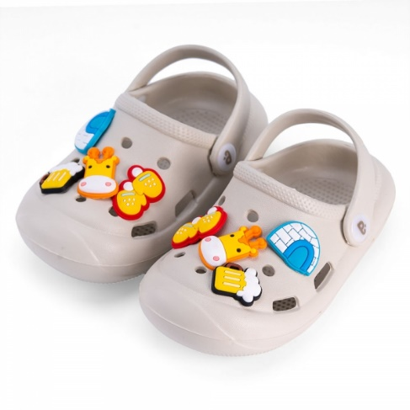
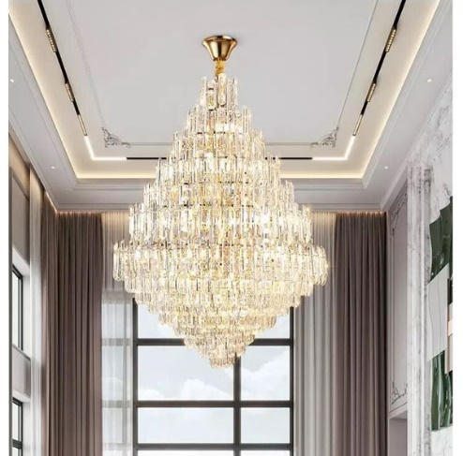
Bé hãy chọn những đồ dùng phù hợp với phòng ngủ.
Kết thúc

Slide 5




